Slide 1
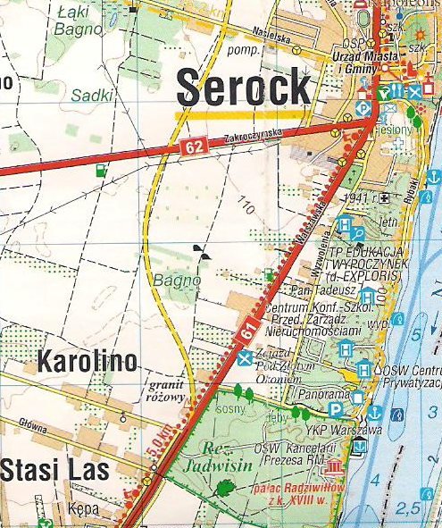
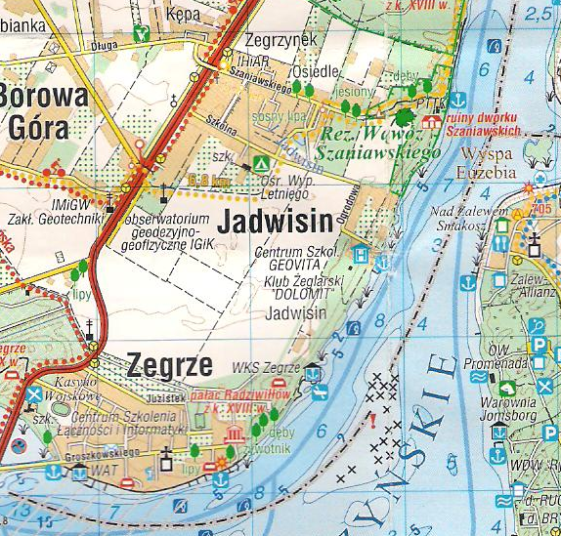
TRASA NR 1
META
OSiR
7. Wrześniowy Rajd Pamięci 2014 – TRASA NR 1
Współzawodnictwo :
kat. „Służby mundurowe”
Kat. „Seniorzy”
Swobodny przemarsz
2 Plaża
1 Wąwóz Szaniawskiego
START
Ogródek jordanowski

